Slide 1
ESAC
Educación Sexual Basada en Autoestima y Confianza.
Esthephany Julieth Delgado Delgado
Camilo Andrés Pachón Hernández

Slide 2

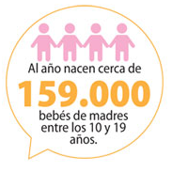

19,5%

Slide 3




Violencia de genero.
ESAC
Herramienta educativa y de comunicación que busca la disminución de embarazos no planeados en Adolescentes de la localidad.

Slide 4
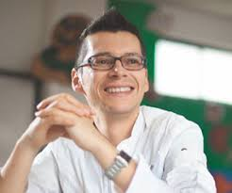


Usaremos la Metodología de enseñanza del Profesor
Luis Miguel Bermúdez Gutiérrez

Slide 5



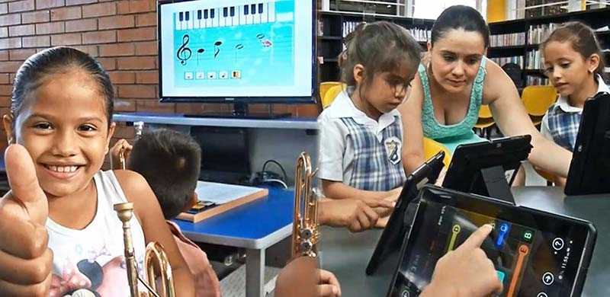
Registro y monitoreo del seguimiento de las acciones del estudiante y padre desde el inicio de estudio hasta culminar el bachillerato

Slide 6



Slide 7
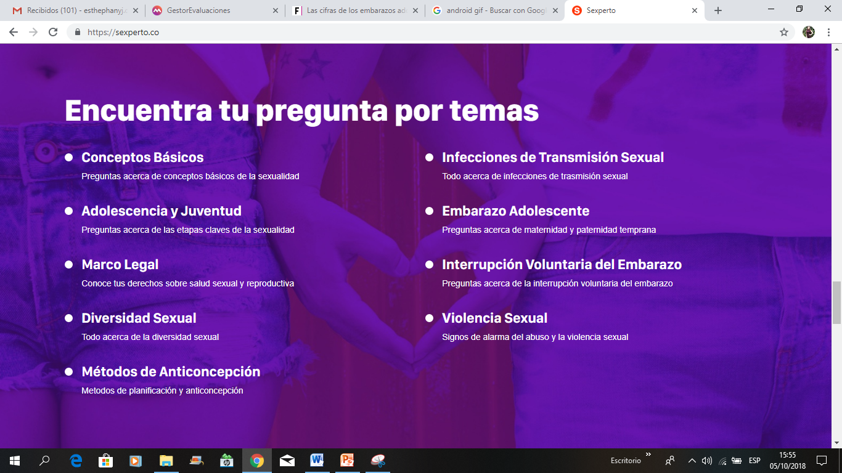
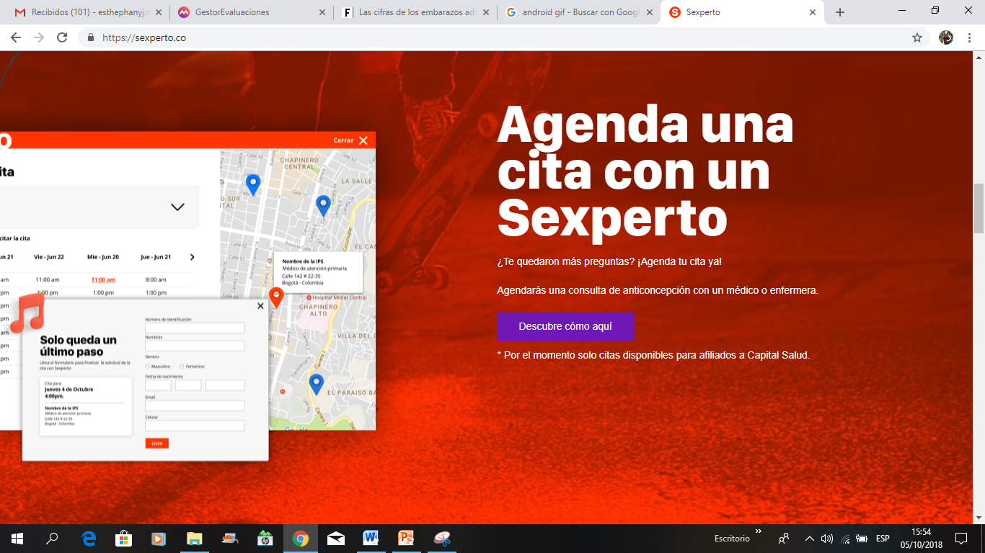
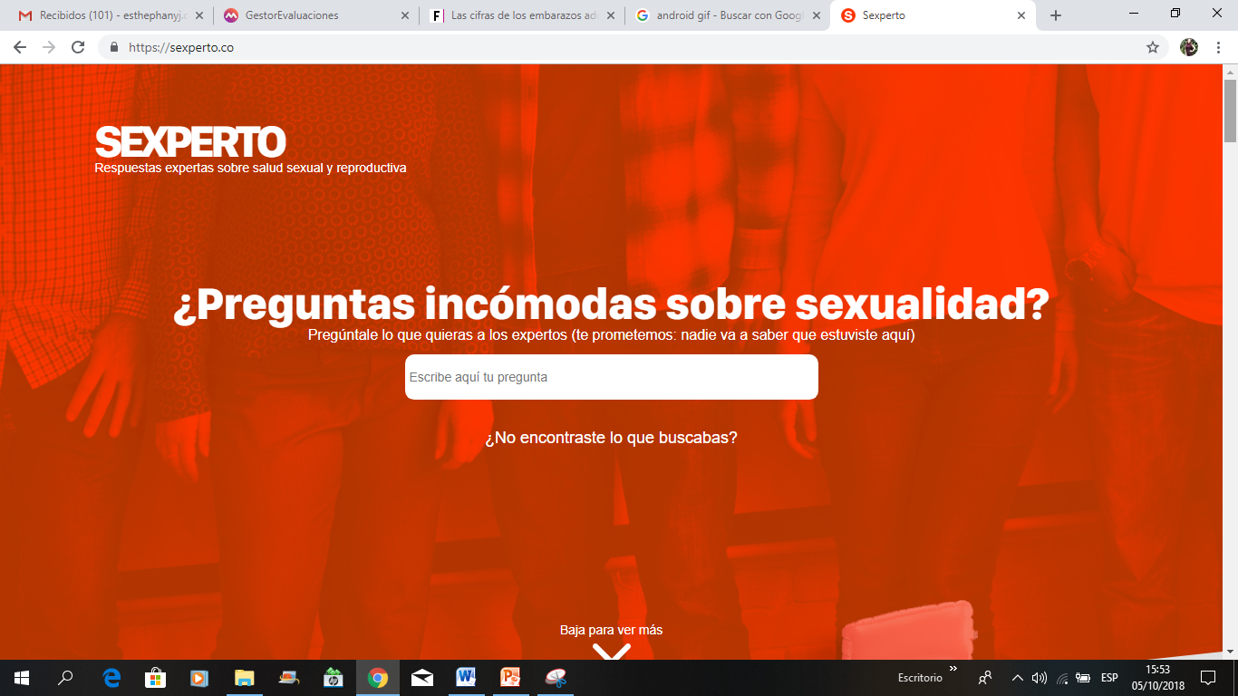

Slide 8


Slide 9
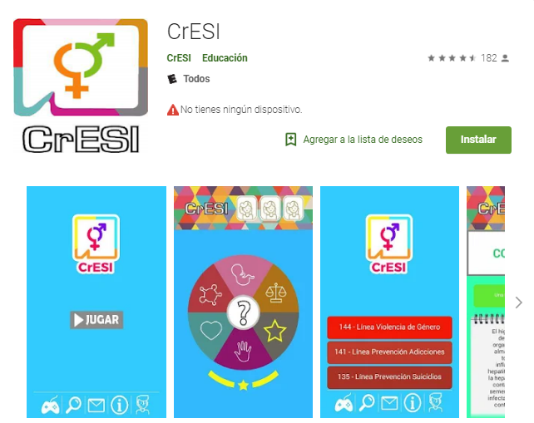

Slide 10


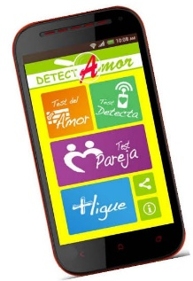
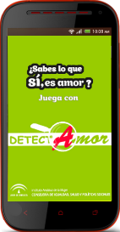

Slide 11
Obtener Programa de Estudio
Determinar Alcance del Proyecto
Elaborar Historieta
Crear Sketchs
Crear
WireFrame
Desarrollar el Diseño Visual
Finalizar Prototipo

Slide 12






Slide 13

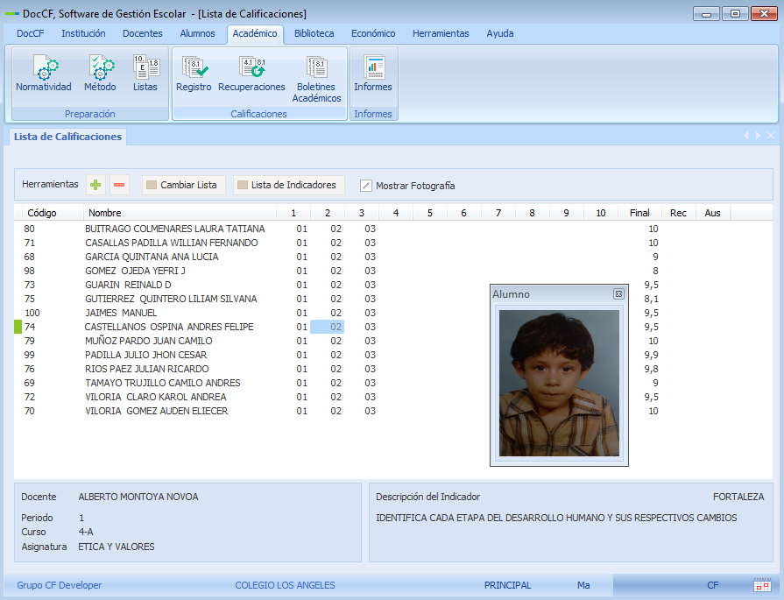
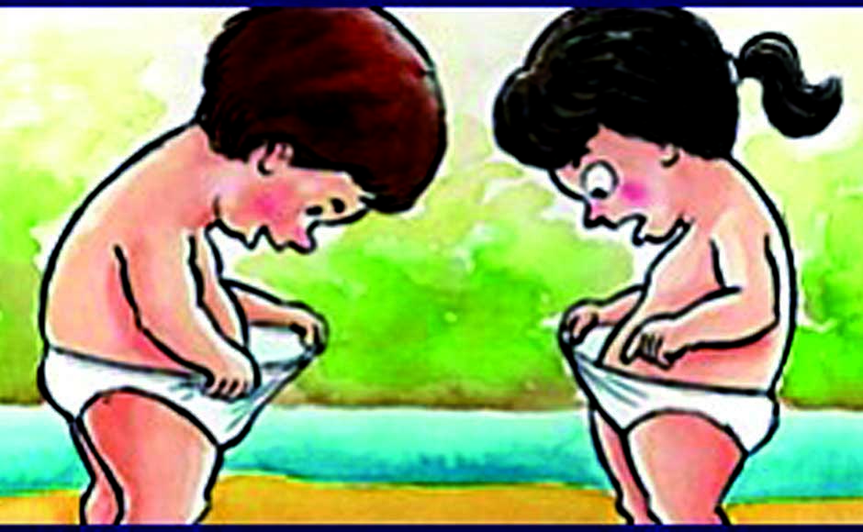

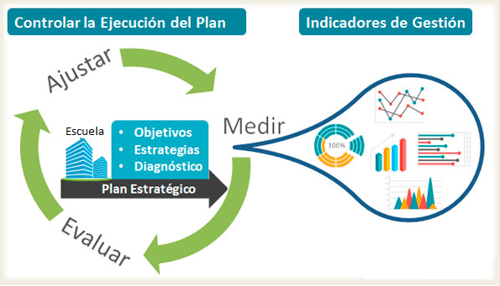
ESAC

Slide 14

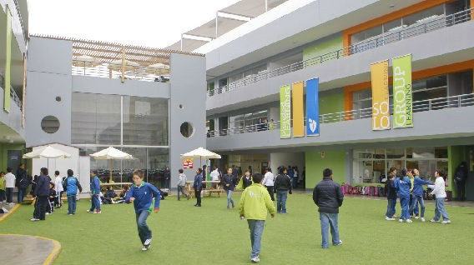
Clientes
Colegios
Usuarios
Canal

Slide 15
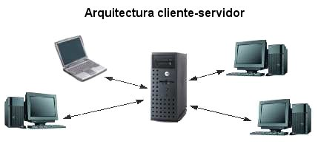



Estructura de costo

Slide 16


Alianzas claves

